Slide 1
Neon beat
Juegos para web – Universidad Rey Juan Carlos - NyaGames

Slide 2
nyagames
Somos un estudio de desarrollo de videojuegos indies creado por estudiantes de videojuegos de la URJC.
Nuestros excelentísimos miembros son:
Diego Sánchez Ramírez
Daniel Dávila Pérez
Pablo Martínez Domingo
Jaime Rodríguez Aguado
Jaime Bárzano Enrique
¿Quiénes somos?

Slide 3
¡Voluntarios!

Slide 4

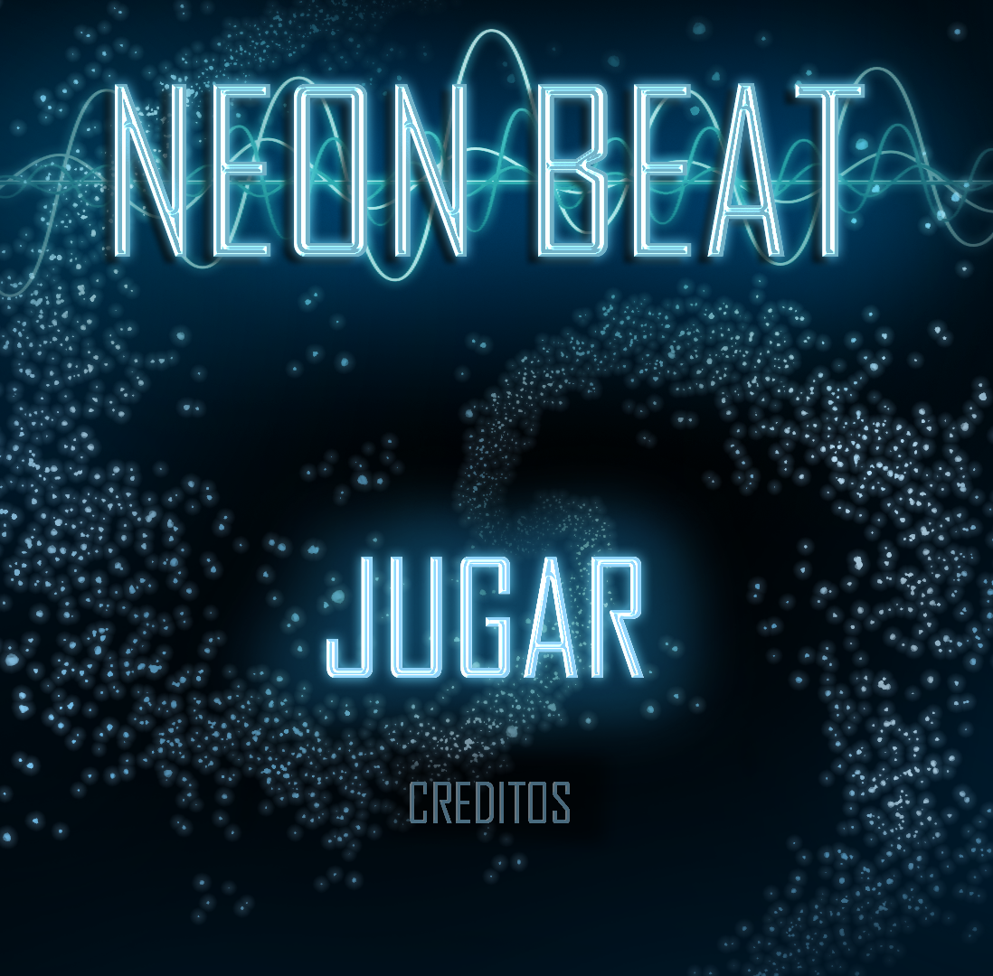
Neon beat
Neon Beat es un juego para navegador que busca que cualquier persona pueda introducir su canción favorita y jugar al mapa generado por Neon Beat.
Más que un juego es una “”””””””””experiencia”””””””””””.

Slide 5
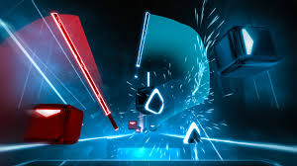
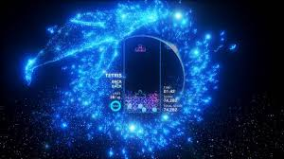
Neon beat
Neon Beat es un juego de ritmo que apuesta por un aspect visual muy concreto.
Para crearlo, nos hemos basado en juegos como Tetris Effect o Beat Saber.

Slide 6
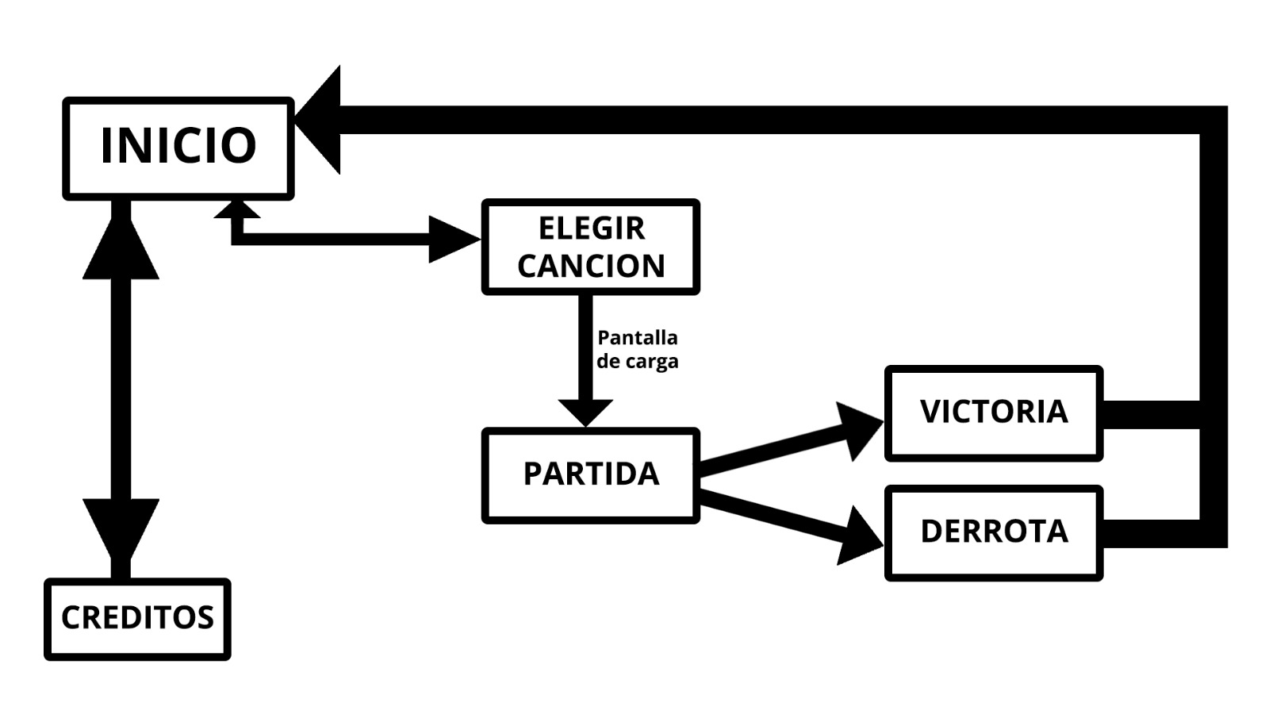
arquitectura

Slide 7
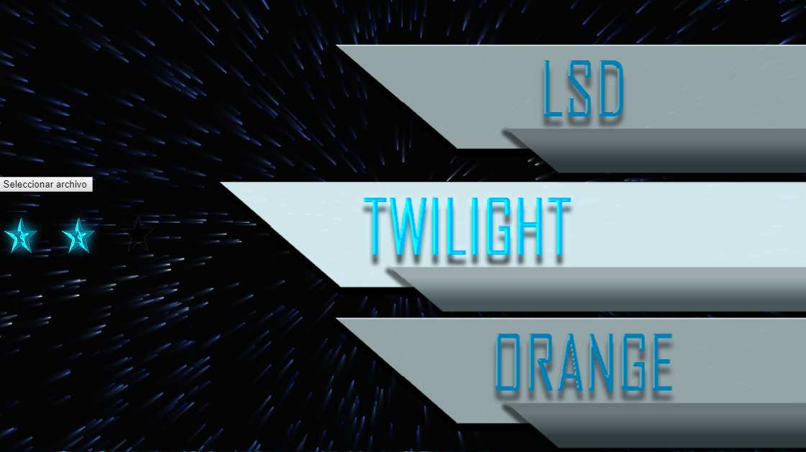
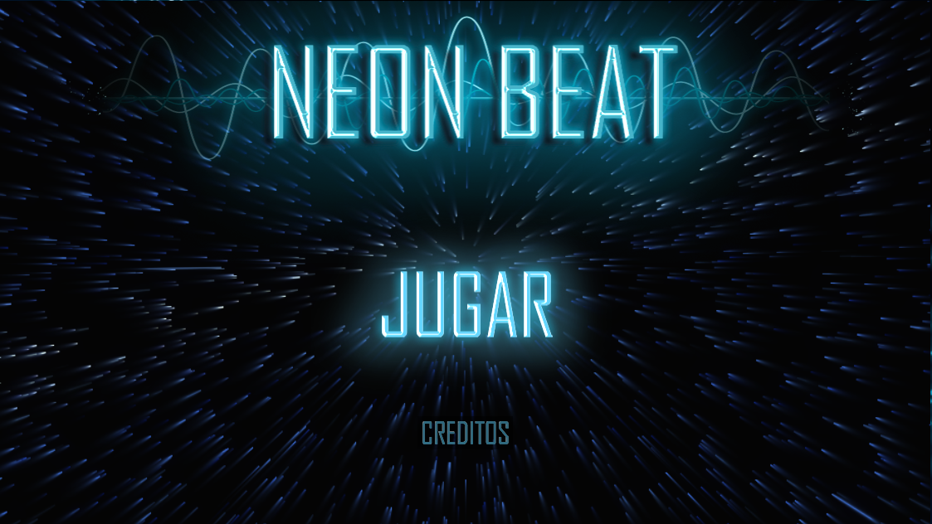
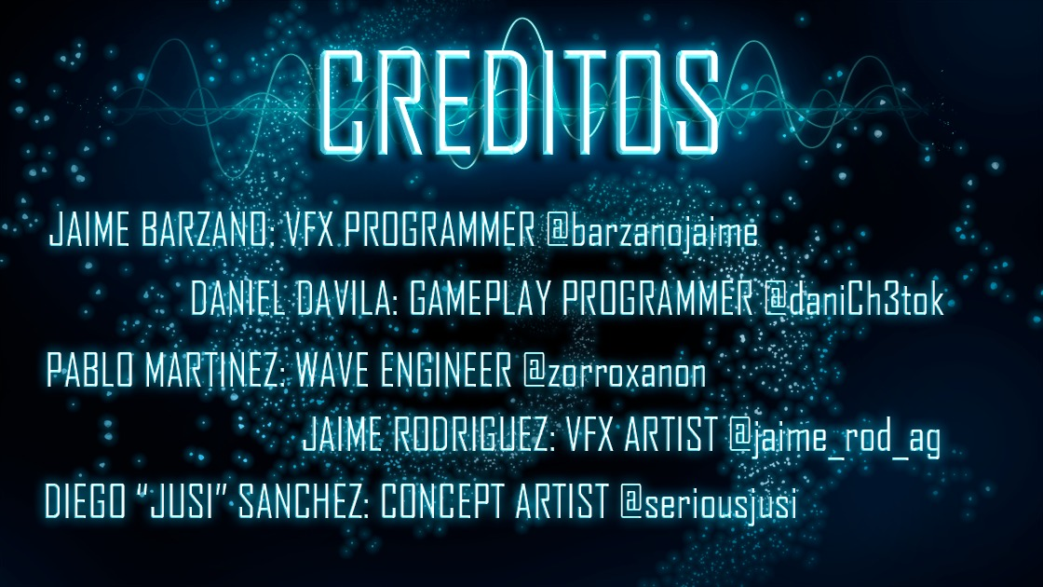
Apartado visual

Slide 8


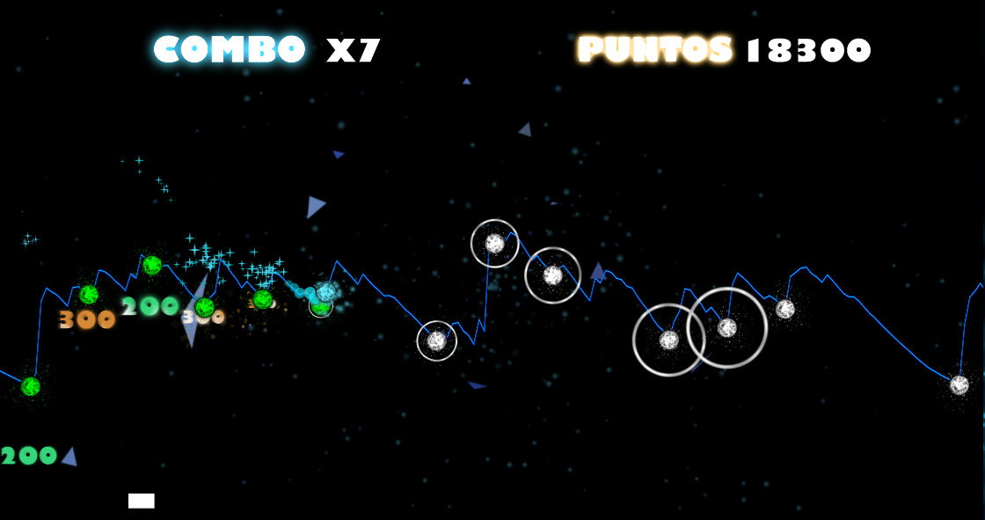








Apartado visual

Slide 9
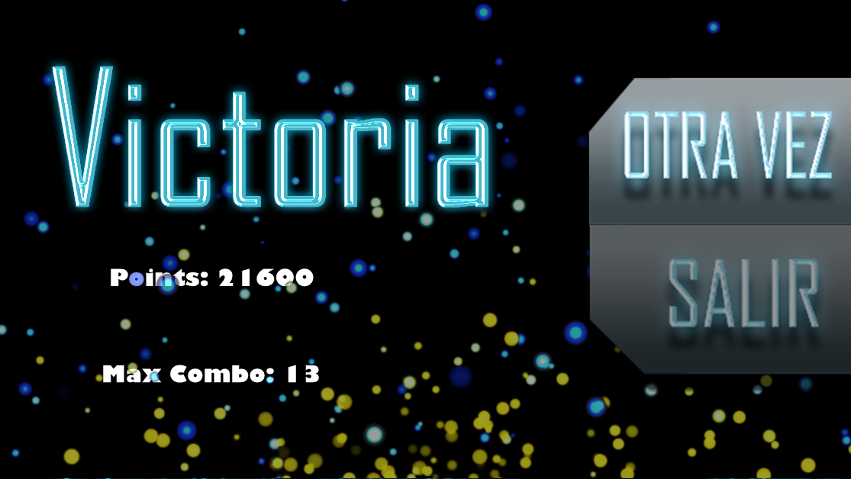
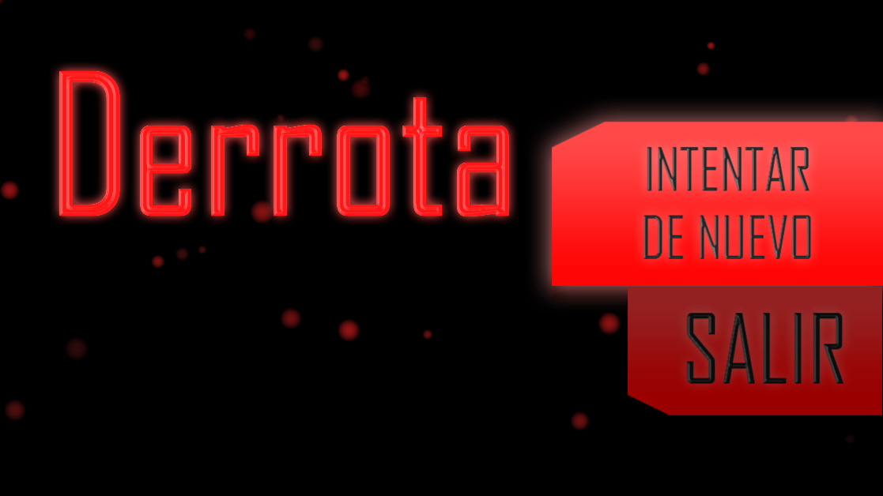
Apartado visual

Slide 10
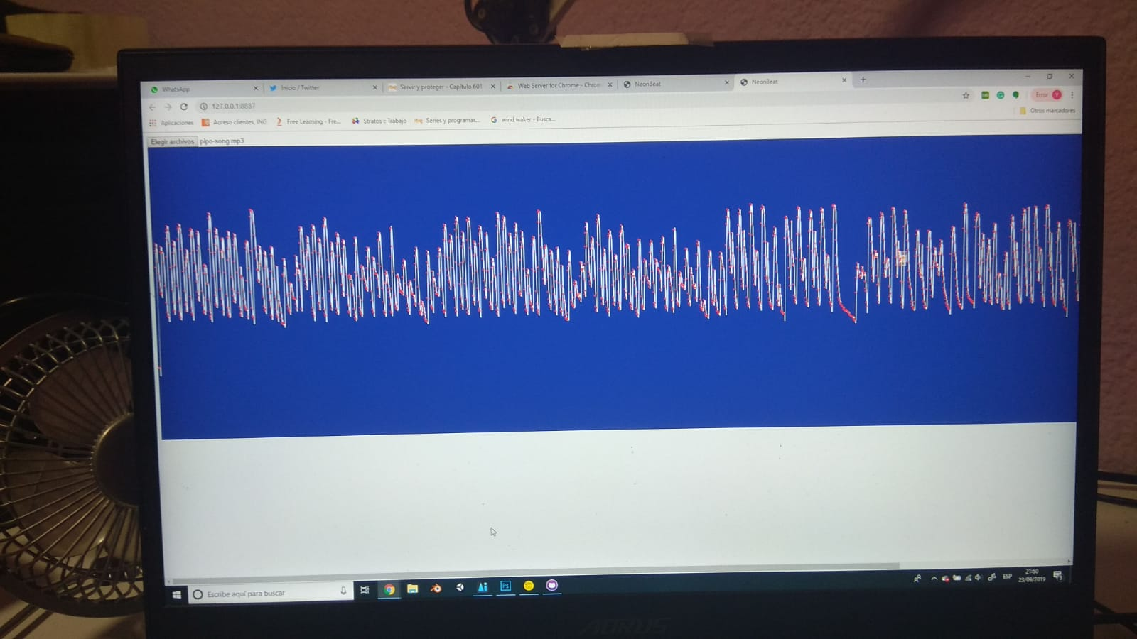
¿Cómo se saca la onda?

Slide 11

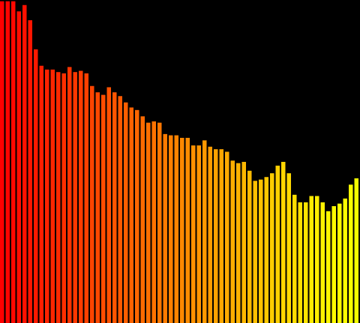
onda

Slide 12
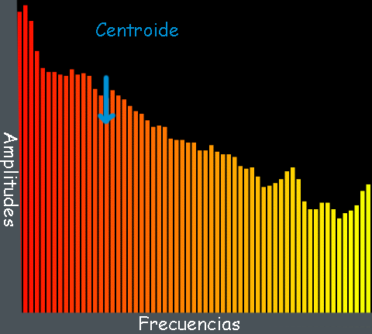
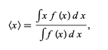

Slide 13

PRIMERA ONDA

Slide 14
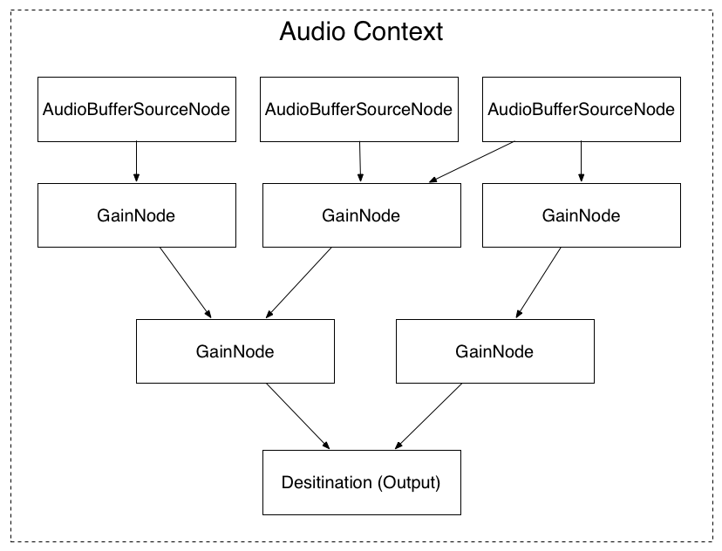
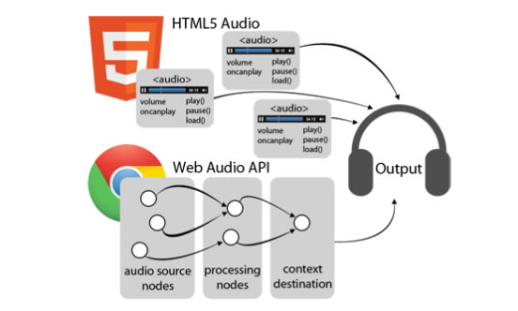
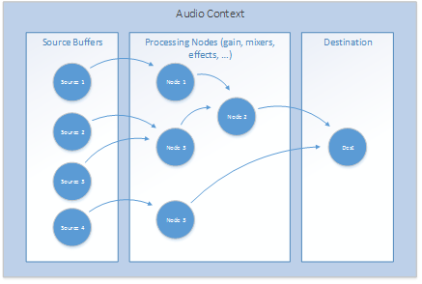
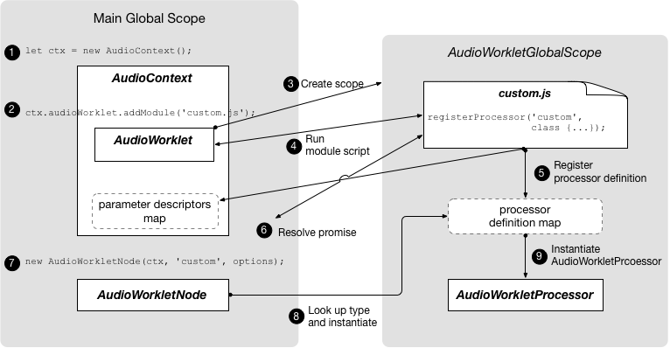
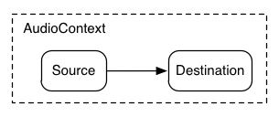
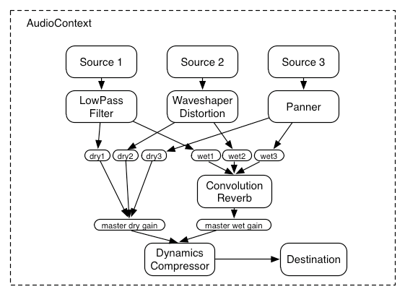
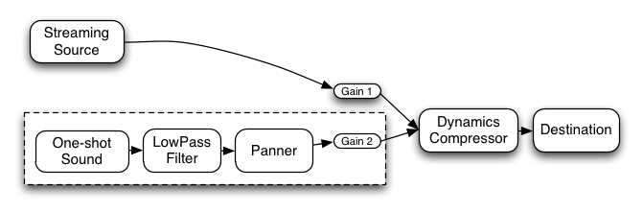
AUDIO CONTEXT HTML

Slide 15
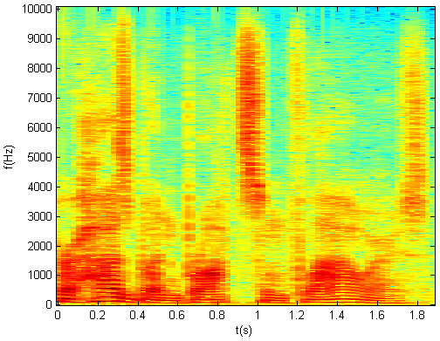
Espectrograma
Frecuencia, amplitud y tiempo

Slide 17
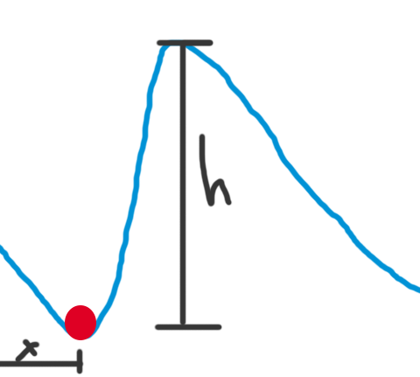
PUNTOS DE CONTROL
h -> Altura con el siguiente máximo local
x -> Distancia con el mínimo anterior

Slide 19
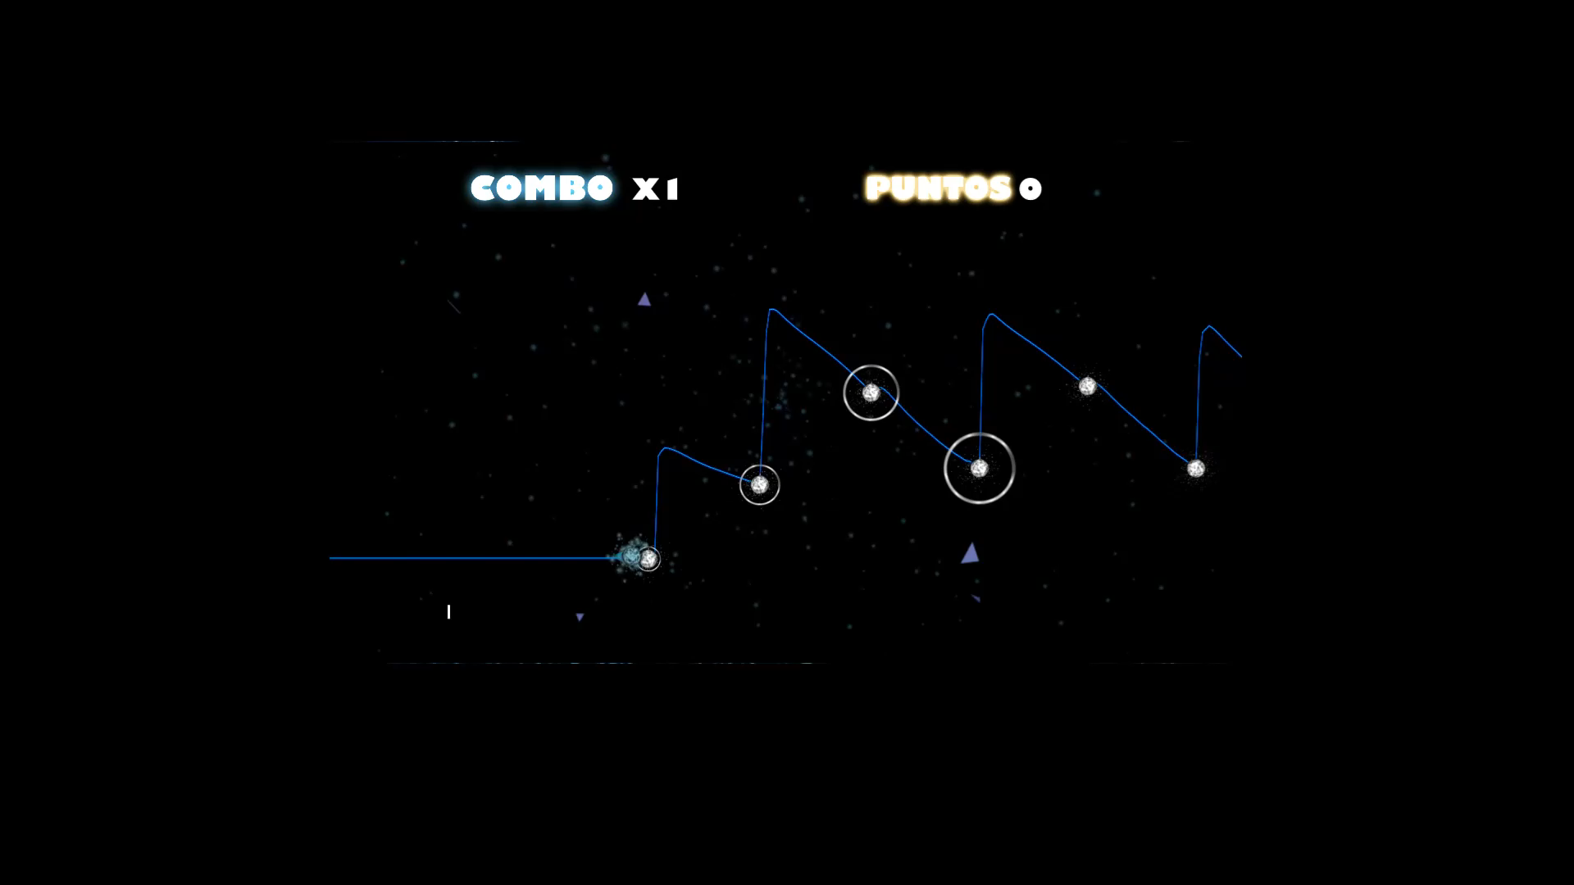
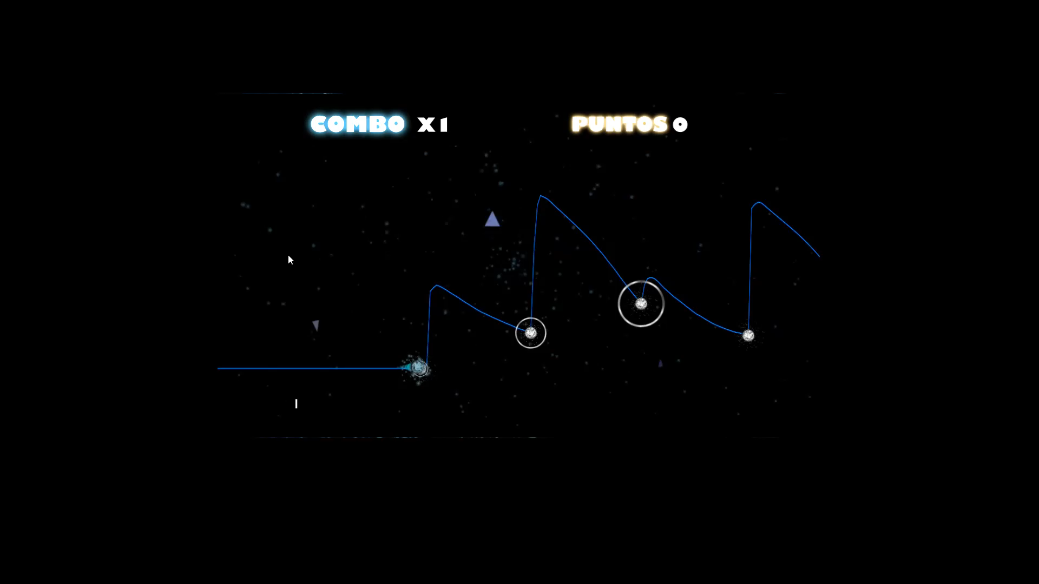
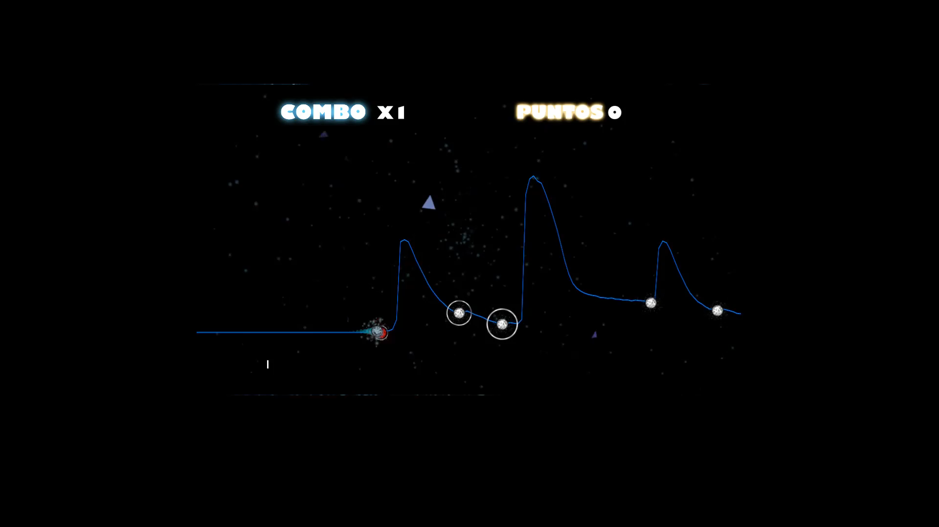
DIFICULTADES

Slide 20
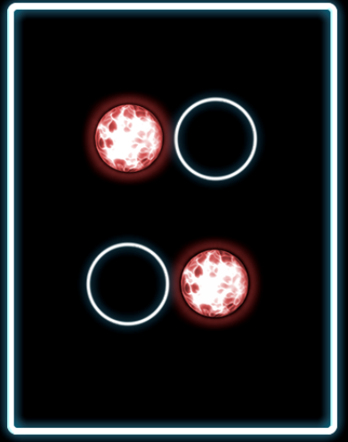
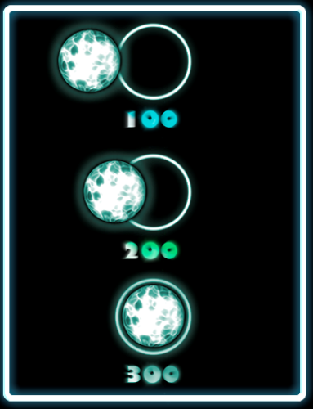
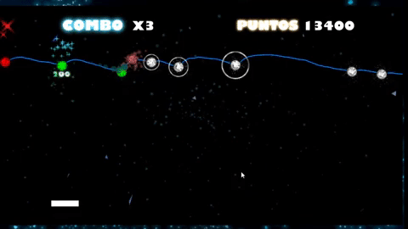
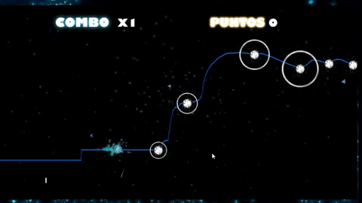
gameplay
Mecánicas: Pulsar la pantalla o clickar
Objetivo : Acabar la canción con la mayor cantidad de puntos.
Notas: Al acertarlas se ganan puntos (100,200 o 300). La máxima puntuación se conseguirá cuando el círculo blanco encaje con el jugador. Si un jugador pasa una nota sin pulsarla, la falla, y si pulsa demasiado pronto antes de llegar a ella, también falla

Slide 21


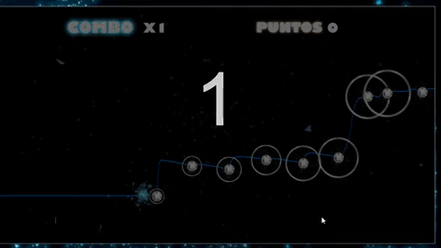
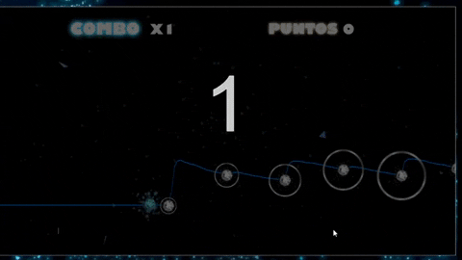
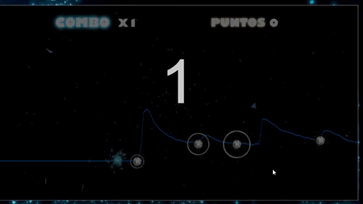

gameplay
Vida: Se pierde periódicamente y al fallar una nota. Se recupera acertando una nota. Es representada por el color de la pelota(Azul = 100, Rojo = 0)
Combo: Multiplica la siguiente puntuación obtenida
Dificultades: Fácil, normal y difícil. Se diferencian en parámetros como la cantidad de picos de la onda, tiempo del que se dispone para pulsar una nota, velocidad…

Slide 22
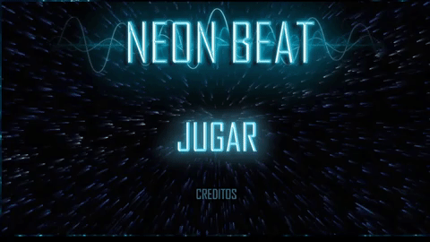
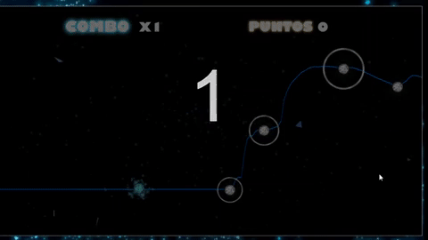
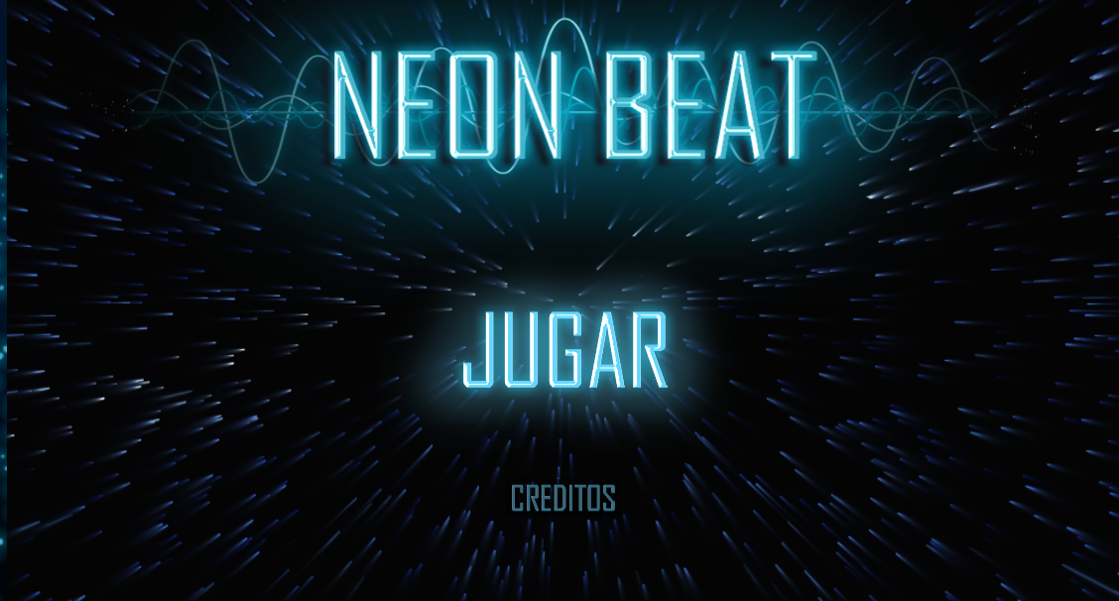
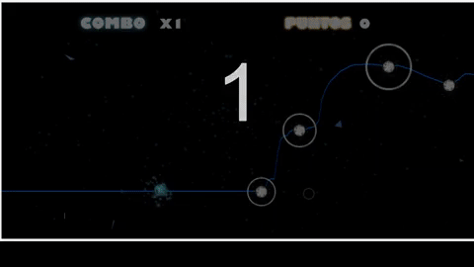
gameplay
Versión móvil: Sacrificar gráficos a cambio de fps (Adiós partículas).

Slide 23
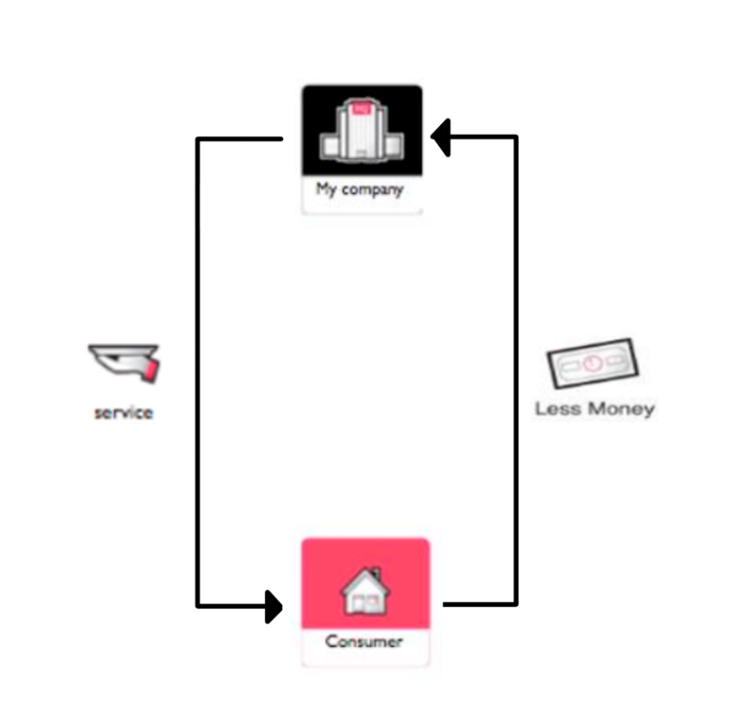
Modelo de negocio
De cara a monetizar Neon Beat y hacer carrera de ello, se busca crear fidelización y una relación cercana con el jugador.
Basándose en un esquema “freemium”, el juego base consiste en unas cuantas canciones predefinidas que se podrán jugar cuantas veces se quiera.
Para optar al producto completo, es decir, poder meter tus propias canciones habrá que pagar una pequeña cantidad.

Slide 24

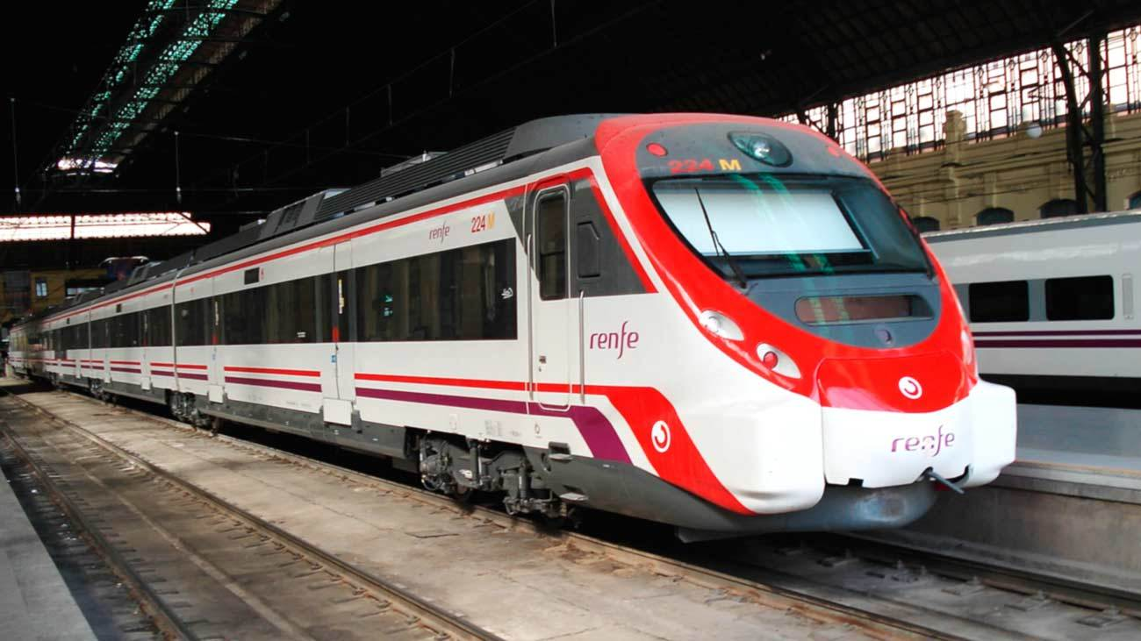
Tipo de usuario
Se busca fidelizar a un usuario que busca entretener los ratos muertos que dan por ejemplo viajar en transporte publico.
Las partidas en Neon Beat siempre serán cortas y con recompensa inmediata.

Slide 25
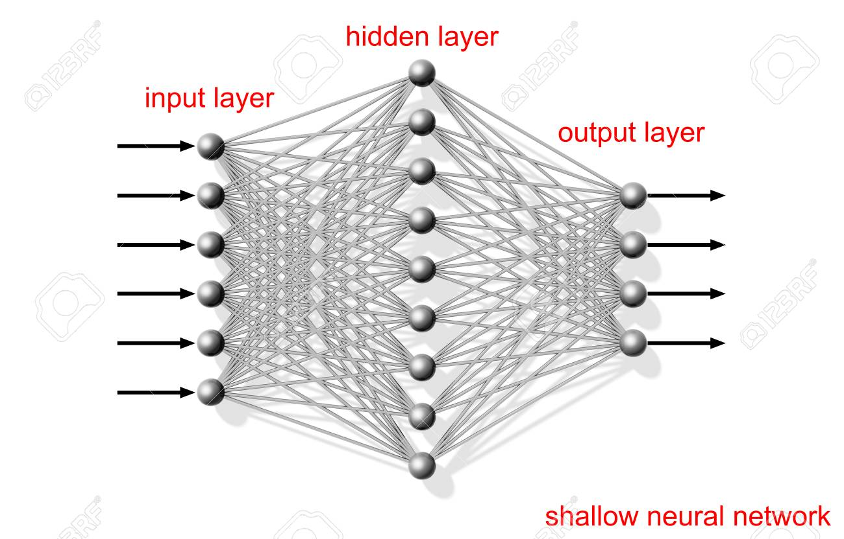

FUTURAS MEJORAS

Slide 26
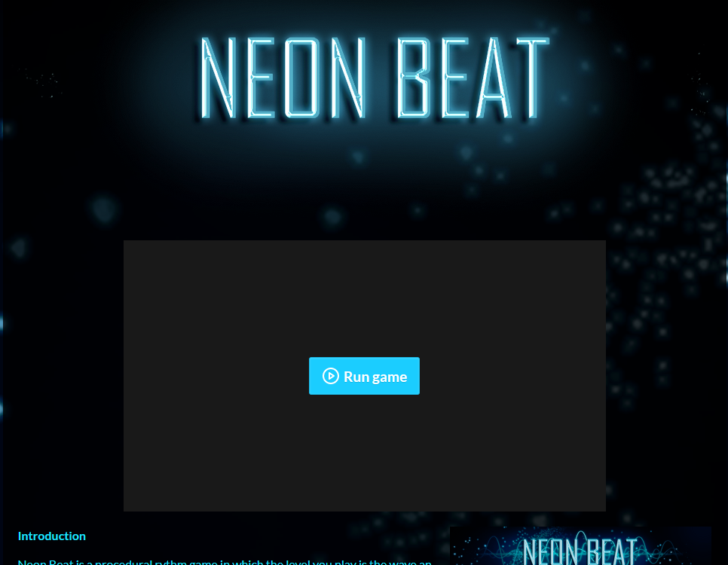
¿preguntas?
PUEDES JUGAR AHORA EN:
https://nyagames.itch.io/neon-beat
O buscando Neon Beat en itch.io

